Slide 1
Структура, силы и средства для Центра ГосСОПКА класса «А»

Slide 2
Законодательные требования
Указ Президента №31с
187-ФЗ
ФСБ №367
ФСБ России поручено создать систему обнаружения, предупреждения и ликвидации последствий компьютерных атак на информационные ресурсы России (ГосСОПКА)
Ст. 9 ч.2 обязывает все субъекты КИИ незамедлительно информировать НКЦКИ об инцидентах
Обязывает субъекты КИИ направлять информацию об инциденте в НКЦКИ не позднее 24 часов с момента обнаружения
2013
2017
2018
2019
ФСТЭК №235 и 239
УК РФ 274.1
ФСБ №196, 281, 282
Аудит безопасности (АУД) и реагирование на компьютерные инциденты (ИНЦ)
До 10 лет лишения свободы
Требования к средствам ГосСОПКА, ТУ по их установке, порядок реагирования

Slide 3
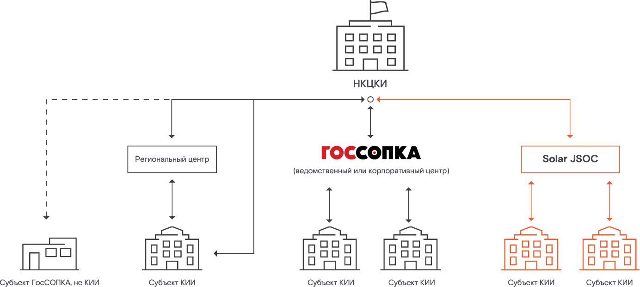
ГосСОПКА
Силы и средства для подключения к ГосСОПКА
ГосСОПКА - единый территориально распределенный комплекс, включающий силы и программно-технические средства обнаружения, предупреждения и ликвидации последствий компьютерных атак.

Slide 4
Обязательные требования для субъектов КИИ
Федеральный закон №187
Требования к персоналу и должностным лицам
Приказы ФСТЭК и ФСБ России
ФЗ-187 Ст. 5 ч. 2 п. 3: к силам ГосСОПКА относятся «подразделения и должностные лица СКИИ»
СКИИ должны выполнять «Требования к подразделениям и должностным лицам субъектов ГосСОПКА», т. е. создавать свой Центр ГосСОПКА или подключаться к существующему
Меры безопасности из приказа ФСТЭК №239
Приказ ФСБ №367: 24 часа для передачи сведений об инциденте в НКЦКИ
Приказ ФСБ №282: 3 часа для СКИИ, владельцев ЗОКИИ
Ст. 9, ч. 2: уведомление о компьютерных инцидентах в НКЦКИ
Ст. 9, ч. 3 п. 1: создание систем защиты информации в соответствии с Приказами ФСТЭК 235 и 239
Ст. 9, ч. 3 п. 3: реагирование на инциденты в порядке, утвержденном НКЦКИ
Ст. 10 ч. 4: обеспечение непрерывного взаимодействия с ГосСОПКА

Slide 5
Реальная безопасность
5
Оптимизированный
Усиление мер защиты приказа №239
Повышение управляемости
Развитие компетенций
Повышение уровня зрелости службы ИБ
4
Управляемый
3 Определенный
2 Повторяемый
1
Начальный
0
Отсутствующий

Slide 6
Центр ГосСОПКА

Slide 7
Центр ГосСОПКА
Тех.
обеспечение
Лицензии
ФСТЭК и ФСБ
Субподряд
Центр
ГосСОПКА
Центр
ГосСОПКА
Персонал
Процессы

Slide 8
Средства Центра ГосСОПКА
Средства ГосСОПКА | Обеспечение
Обнаружение (SIEM) | Помещение Панели/видеостены/дашборды
Предупреждение (сканер уязвимостей) | Телефония/ВКС Электричество
Ликвидация последствий (IRP) | Аренда помещения Услуги связи
Криптографическая защита информации | Резервный канал связи Физическая безопасность
Поиск признаков атак в сетях электросвязи | Другие накладные расходы
Тех.
обеспечение
Лицензии
ФСТЭК и ФСБ
Субподряд
Центр
ГосСОПКА
Персонал
Процессы

Slide 9
Необходимые лицензии
Тех.
обеспечение
Лицензия ФСТЭК России на деятельность по «мониторингу информационной безопасности средств и систем информатизации»
Лицензии
ФСТЭК и ФСБ
Субподряд
Центр
ГосСОПКА
+
Персонал
ИЛИ
ИЛИ
Лицензия на осуществление работ, связанных с созданием средств защиты информации, содержащей сведения, составляющие государственную тайну
Лицензия на деятельность по разработке, производству, распространению шифровальных (криптографических) средств
Процессы

Slide 10
Категории и типы инцидентов, выявляемые Центром ГосСОПКА
Категория инцидента ГосСОПКА | Тип инцидента
Внедрение ВПО | С использованием уязвимостей нулевого дня (Zeroday)
Распространение ВПО | Использование российского ресурса для распространения ВПО Попытки внедрения модулей ВПО
Нарушение или замедление работы контролируемого информационного ресурса | DoS/DDoS Несанкционированный вывод системы из строя Непреднамеренное отключение системы (без злого умысла)
Несанкционированный доступ в систему | Успешная эксплуатация уязвимости Выявление признаков компрометации учетной записи
Попытки несанкционированного доступа в систему или к информации | Попытки эксплуатации уязвимости Попытки авторизации в информационном ресурсе

Slide 11
Категории и типы инцидентов, выявляемые Центром ГосСОПКА
Категория инцидента ГосСОПКА | Тип инцидента
Сбор сведений с использованием ИКТ | Активное сканирование сети Пассивный захват сетевого траффика Социальная инженерия
Нарушение безопасности информации | Несанкционированное разглашение информации Несанкционированное изменение информации
Распространение информации с неприемлемым содержимым | Рассылка российским ресурсом спам-сообщений Публикация запрещенной законодательством РФ информации
Мошенничество с использованием ИКТ | Злоупотребление при использовании информационного ресурса Публикация мошеннического информационного ресурса
Наличие уязвимости или недостатков конфигурации

Slide 12
Силы Центра ГосСОПКА
№ | Специалист | Режим | Кол-во
Первая линия
1 | Специалист по мониторингу | 24х7 |  | 6
2 | Специалист по обслуживанию СЗИ ГосСОПКА | 8х5 |  | 1
Вторая линия
3 | Специалист по ликвидации последствий КИ | 8х5 |  | 2
4 | Специалист по оценке защищенности | 8х5 |  | 1
5 | DevSecOps/QA-специалист | Субподряд
6 | Пентестер/Redteam | Субподряд
7 | Специалист по расследованию инцидентов | Субподряд
Третья линия
8 | Технический эксперт | 8х5 |  | 2
9 | Аудитор ИБ/Методолог | 8х5 |  | 1
10 | Аналитик-архитектор | 8х5 |  | 1
11 | Руководитель | 8х5 |  | 1
Итого |  |  |  | 15
Тех.
обеспечение
Лицензии
ФСТЭК и ФСБ
Субподряд
Центр
ГосСОПКА
Персонал
Процессы

Slide 13
Функции Центра ГосСОПКА
Взаимодействие с НКЦКИ
Контроль защищенности
Управление инцидентами
Управление центром
Противодействие атакам

Slide 14
Функции Центра ГосСОПКА
Взаимодействие с НКЦКИ
предоставление сведений о компьютерных инцидентах в течение 24 часов
направление результатов прогнозирования угроз ИБ
предоставление сведений о состоянии защищенности
направление предложений по совершенствованию средств ГосСОПКА
Управление центром
разработка документов, регламентирующих процессы работы Центра
анализ угроз ИБ и прогнозирование их развития
формирование предложений по повышению уровня защищенности информационных ресурсов
Управление инцидентами
анализ событий информационной безопасности
регистрация компьютерных атак и компьютерных инцидентов
составление перечня компьютерных инцидентов
Контроль защищенности
инвентаризация информационных ресурсов
выявление уязвимостей информационных ресурсов
составление и актуализация перечня угроз информационной безопасности для информационных ресурсов
Противодействие атакам
анализ результатов ликвидации последствий инцидентов
прием сообщений об инцидентах от пользователей информационных ресурсов
ликвидация последствий компьютерных инцидентов
эксплуатация средств ГосСОПКА
установление причин компьютерных инцидентов

Slide 15
Выстраивание процессов работы центра
Тех.
обеспечение
Средства ГосСОПКА не работают «из коробки»
Правила SIEM
Внедрение IRP
Работа с Threat Intelligence
Разработка документов и регламентов
Политики
Сценарии реагирования на КИ (Playbook)
Лицензии
ФСТЭК и ФСБ
Субподряд
Центр
ГосСОПКА
Персонал
Процессы

Slide 16
Делегирование
Тех.
обеспечение
Проведение тестирования на проникновение дважды в год
Услуги центров компетенций и внешних консультантов
Поддержка для ПО
Регулярное обучение сотрудников
Поддержка инфраструктуры (резервирование, обновление ПО, управление патчами, защита и т.п.)
Подписка на источники Threat Intelligence
Лицензии
ФСТЭК и ФСБ
Субподряд
Центр
ГосСОПКА
Персонал
Процессы

Slide 17
Затраты на построение и запуск центра ГосСОПКА
Тех.
обеспечение
≈ 15 млн ₽
Лицензии
ФСТЭК и ФСБ
Субподряд
Центр
ГосСОПКА
Центр
ГосСОПКА
≈ 1,6 млн ₽
≈ 3 млн ₽
Персонал
≈ 50,4 млн ₽ в год
≈ 25,8 млн ₽
Процессы
≈ 5 млн ₽

Slide 18
Способы создания Центра ГосСОПКА
Самостоятельно
Организация, принявшая решение о создании сегмента ГосСОПКА, может поручить выполнение отдельных функций «организациям, осуществляющим лицензируемую деятельность в области защиты информации...»*
*
п. 2.2.7, п. 7.3.3 Методических рекомендаций по созданию центра ГосСОПКА

Slide 19
Преимущества сервисной модели подключения к ГосСОПКА
Оптимизация затрат на ИБ за счет сервисной модели
Быстрый старт и масштабируемость
Высокий уровень устойчивости к киберугрозам
Качественный сервис вместо длительного интеграционного проекта

